Slide 1
S5
《美加跨境家庭财富保护与传承》讲座系列
加拿大侧：视同处置、遗嘱认证与「双重征税」真实算法
核心问题
综合税负怎么算才不夸张？
90 分钟 · 规则核对基准日 2026-09-19 · 微出国 · 跨境家庭财富
教学示意，不构成法律、税务、投资、保险或移民意见 · 规则核对基准日 2026-09-19 · 微出国 · 跨境家庭财富
1
Notes:
S5 · 90 分钟。核心问题：综合税负怎么算才不夸张？。解释死亡视同处置与配偶滚存；估算 BC 遗嘱认证费；完成"美国税 + 加拿大税 + 抵免"的示意计算；列出加拿大侧申报（T1135、T3）。

Slide 2
S5 · 导览
本讲目标与 90 分钟时间轴
学习目标
时间轴
解释死亡视同处置与配偶滚存
0–20′
视同处置与滚存
1
20–35′
BC 遗嘱认证费
2
估算 BC 遗嘱认证费
35–50′
T1135 与信托申报
3
完成"美国税 + 加拿大税 + 抵免"的示意计算
50–75′
双重税负算法
75–85′
练习
4
列出加拿大侧申报（T1135、T3）
85–90′
转介
教学示意，不构成法律、税务、投资、保险或移民意见 · 规则核对基准日 2026-09-19 · 微出国 · 跨境家庭财富
2
Notes:
时间轴：0–20′ 视同处置与滚存 · 20–35′ BC 遗嘱认证费 · 35–50′ T1135 与信托申报 · 50–75′ 双重税负算法 · 75–85′ 练习 · 85–90′ 转介

Slide 3
S5 · 阅读指南
怎么读这套课件：三级规则核对标记
已核对
须复核
未核对
已对照官方页面、法条或政府公报
仅见二手资料，或为自行推算
尚未完成官方核对
可上讲台；讲前只需确认没有新公告
讲前必须回官方原文复核
完成官方核对前，不得上讲台
教学示意，不构成法律、税务、投资、保险或移民意见 · 规则核对基准日 2026-09-19 · 微出国 · 跨境家庭财富
3
Notes:
每张规则页都带核对标记。已核对：可上讲台，讲前确认没有新公告；须复核：讲前必须回官方原文复核；未核对：完成官方核对前不得上讲台。

Slide 4
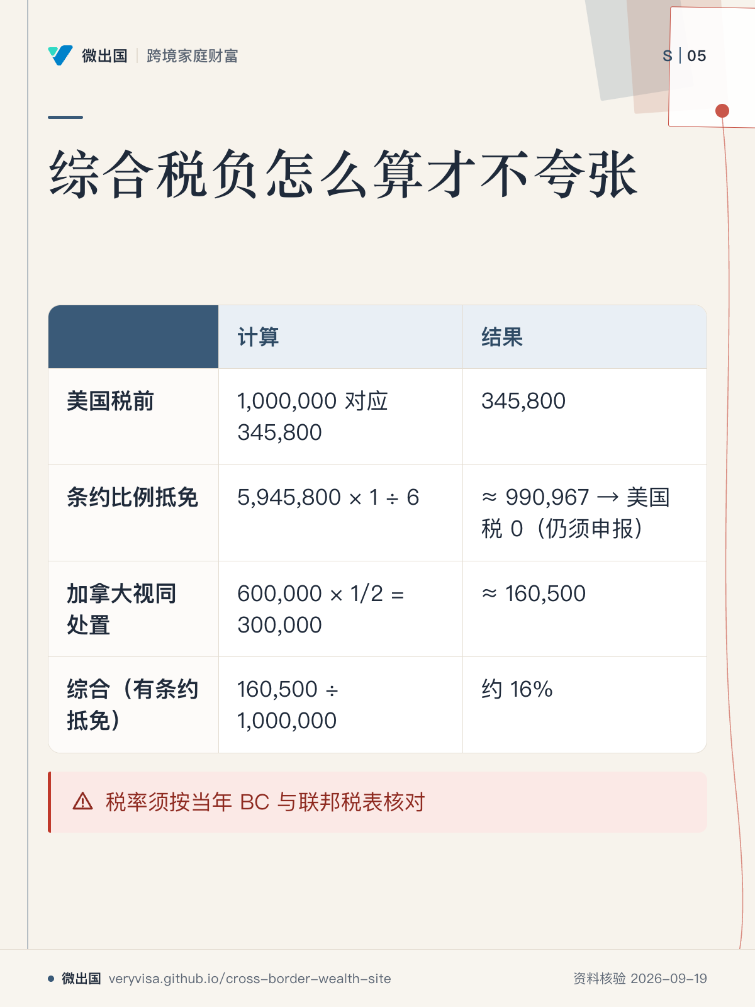
S5 · 知识卡
综合税负怎么算才不夸张
条约抵免会改变叠加结果，不能直接相加名义税率。
先看
先看第二行是否把美方税额抵到零；这会改变最后的叠加结果。
容易忽略
案例 P 只是示意，不代表其他全球遗产、成本或边际税率组合。
下一步
去工具换入自己的身份、资产与成本，再找加拿大 CPA 和美国税务专业人士。
教学示意，不构成法律、税务、投资、保险或移民意见 · 规则核对基准日 2026-09-19 · 微出国 · 跨境家庭财富
4
Notes:
导读：先看第二行是否把美方税额抵到零；这会改变最后的叠加结果。 / 案例 P 只是示意，不代表其他全球遗产、成本或边际税率组合。 / 去工具换入自己的身份、资产与成本，再找加拿大 CPA 和美国税务专业人士。

Slide 5
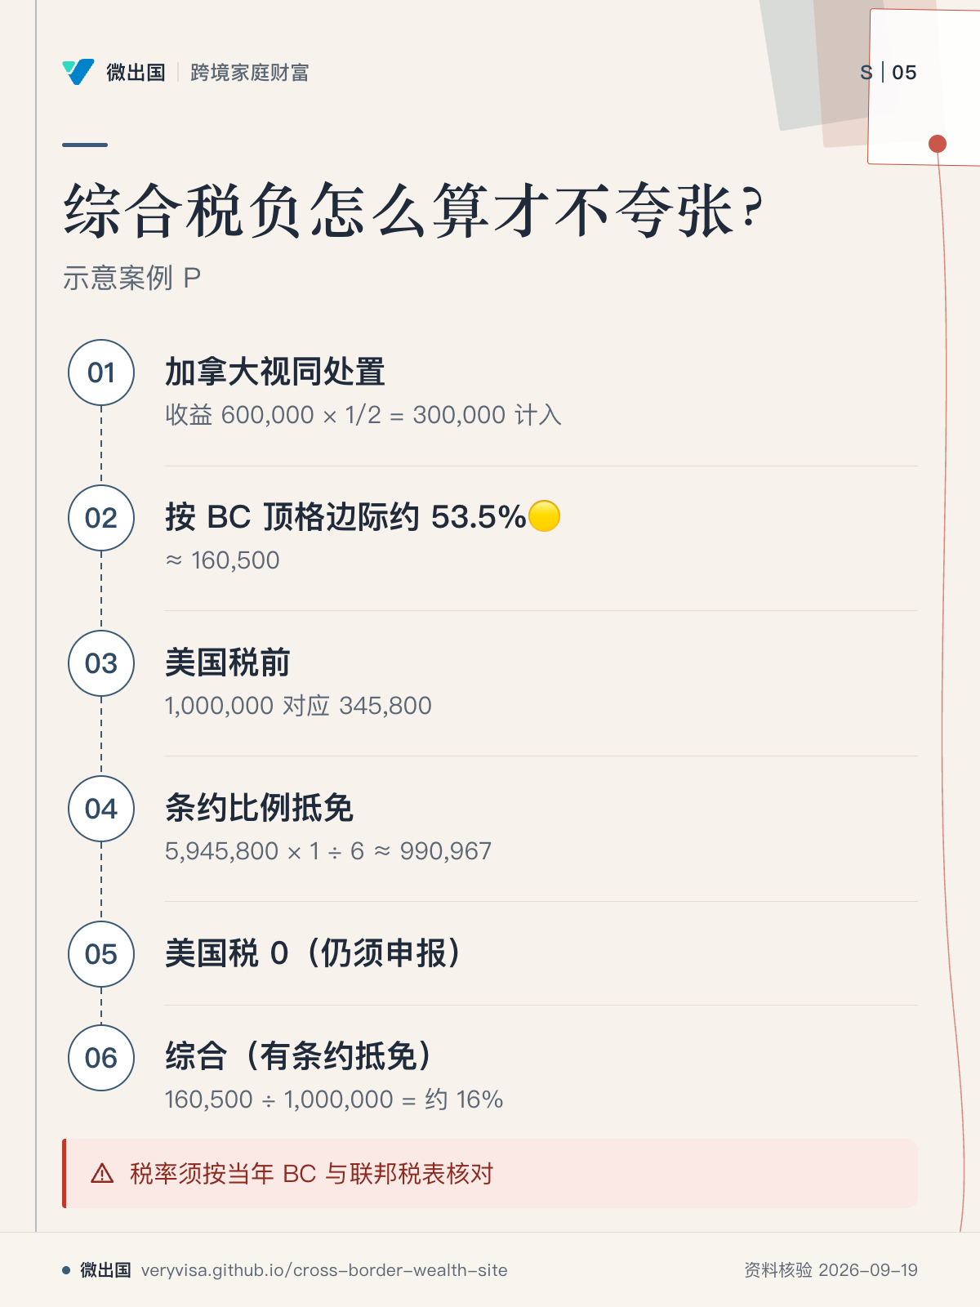
S5 · 知识卡
综合税负怎么算才不夸张？
有条约抵免时，综合税负要先协调两边税额
先看
先顺着加拿大税、美国税前、条约抵免读，最后才看综合结果。
容易忽略
税率须按当年 BC 与联邦税表核对；这个示意结果不是通则。
下一步
去工具重算，再带身份、成本和全球遗产找持牌专业人士。
教学示意，不构成法律、税务、投资、保险或移民意见 · 规则核对基准日 2026-09-19 · 微出国 · 跨境家庭财富
5
Notes:
导读：先顺着加拿大税、美国税前、条约抵免读，最后才看综合结果。 / 税率须按当年 BC 与联邦税表核对；这个示意结果不是通则。 / 去工具重算，再带身份、成本和全球遗产找持牌专业人士。

Slide 6
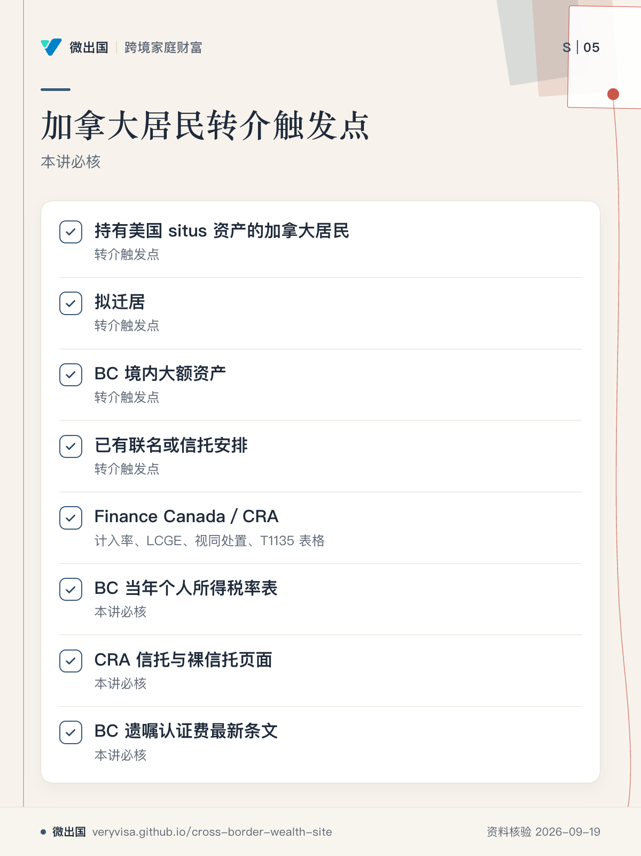
S5 · 知识卡
加拿大居民转介触发点
跨境资产、迁居、大额资产与既有安排都应触发转介
先看
先看四类转介情形，再看对应的一手源核对范围。
容易忽略
已有联名或信托安排也要转介，因为工具本身有代价和税务后果。
下一步
去清单与转介整理资产与安排，再带问题找持牌专业人士。
教学示意，不构成法律、税务、投资、保险或移民意见 · 规则核对基准日 2026-09-19 · 微出国 · 跨境家庭财富
6
Notes:
导读：先看四类转介情形，再看对应的一手源核对范围。 / 已有联名或信托安排也要转介，因为工具本身有代价和税务后果。 / 去清单与转介整理资产与安排，再带问题找持牌专业人士。

Slide 7
S5 · 讲授要点
未核对
须复核
已核对
讲授要点（1）
• 死亡视同处置✅：按公允价值视同处置，利得报终期 T1 的 Schedule 3；配偶或配偶信托可滚存（可逐项放弃），配偶信托须于死后 36 个月内锁定；加拿大没有"遗产税"，但有视同处置税。
• 资本利得🟡：计入率 1/2；终身资本利得豁免不适用于一般房产与证券。
• 终期 T1 日期🟡：死亡于 1/1–10/31，次年 4/30；死亡于 11/1–12/31，死后 6 个月。
• BC 遗嘱认证费✅：示例——BC 境内资产 C$2,000,000：25,000–50,000 部分 25 × C$6 = C$150；50,000 以上 1,950 × C$14 = C$27,300；合计 C$27,450，另有约 C$200 申请费。
• 避免遗嘱认证的常见工具与代价⚠️：联名持有（成年子女联名的意图认定，如 Pecore v. Pecore）、受益人指定、多份遗嘱；每种都有代价，且不改变美国 situs。
• 申报：T1135✅；T3 + Schedule 15✅；裸信托新规✅。
教学示意，不构成法律、税务、投资、保险或移民意见 · 规则核对基准日 2026-09-19 · 微出国 · 跨境家庭财富
7
Notes:
- **死亡视同处置**✅：按公允价值视同处置，利得报终期 T1 的 Schedule 3；配偶或配偶信托可滚存（可逐项放弃），配偶信托须于死后 36 个月内锁定；加拿大没有"遗产税"，但有视同处置税。
- **资本利得**🟡：计入率 1/2；终身资本利得豁免不适用于一般房产与证券。
- **终期 T1 日期**🟡：死亡于 1/1–10/31，次年 4/30；死亡于 11/1–12/31，死后 6 个月。
- **BC 遗嘱认证费**✅：示例——BC 境内资产 C$2,000,000：25,000–50,000 部分 25 × C$6 = C$150；50,000 以上 1,950 × C$14 = C$27,300；合计 C$27,450，另有约 C$200 申请费。
- **避免遗嘱认证的常见工具与代价**⚠️：联名持有（成年子女联名的意图认定，如 Pecore v. Pecore）、受益人指定、多份遗嘱；每种都有代价，且不改变美国 situs。
- **申报**：T1135✅；T3 + Schedule 15✅；裸信托新规✅。
- **美国遗产税与加拿大税的抵免协调**🟡。

Slide 8
S5 · 讲授要点
未核对
须复核
已核对
讲授要点（2）
• 美国遗产税与加拿大税的抵免协调🟡。
教学示意，不构成法律、税务、投资、保险或移民意见 · 规则核对基准日 2026-09-19 · 微出国 · 跨境家庭财富
8
Notes:
- **死亡视同处置**✅：按公允价值视同处置，利得报终期 T1 的 Schedule 3；配偶或配偶信托可滚存（可逐项放弃），配偶信托须于死后 36 个月内锁定；加拿大没有"遗产税"，但有视同处置税。
- **资本利得**🟡：计入率 1/2；终身资本利得豁免不适用于一般房产与证券。
- **终期 T1 日期**🟡：死亡于 1/1–10/31，次年 4/30；死亡于 11/1–12/31，死后 6 个月。
- **BC 遗嘱认证费**✅：示例——BC 境内资产 C$2,000,000：25,000–50,000 部分 25 × C$6 = C$150；50,000 以上 1,950 × C$14 = C$27,300；合计 C$27,450，另有约 C$200 申请费。
- **避免遗嘱认证的常见工具与代价**⚠️：联名持有（成年子女联名的意图认定，如 Pecore v. Pecore）、受益人指定、多份遗嘱；每种都有代价，且不改变美国 situs。
- **申报**：T1135✅；T3 + Schedule 15✅；裸信托新规✅。
- **美国遗产税与加拿大税的抵免协调**🟡。

Slide 9
S5 · 示意案例 P
须复核
示意案例 P
（非陈家；US$；税率须按当年 BC 与联邦税表核对）：加拿大居民，全球遗产 6,000,000，美国公寓 1,000,000（成本 400,000）。
教学示意，不构成法律、税务、投资、保险或移民意见 · 规则核对基准日 2026-09-19 · 微出国 · 跨境家庭财富
9
Notes:
（非陈家；US$；税率须按当年 BC 与联邦税表核对）：加拿大居民，全球遗产 6,000,000，美国公寓 1,000,000（成本 400,000）。
| 项目 | 计算 | 结果 |
|---|---|---|
| 美国税前 | §2001(c)：1,000,000 对应 345,800 | 345,800 |
| 条约比例抵免 | 5,945,800 × 1 ÷ 6 | ≈ 990,967 → 美国税 **0**（仍须申报） |
| 加拿大视同处置 | 收益 600,000 × 1/2 = 300,000 计入；按 BC 顶格边际约 53.5%🟡 | ≈ 160,500 |
| 综合（有条约抵免） | 160,500 ÷ 1,000,000 | **约 16%** |
| 对照（假设情景：无条约抵免，仅国内法 13,000 信用额，不计抵免相互调整） | 美国税 345,800 − 13,000 = 332,800，加加拿大税 160,500 | 约 493,300，**约 49%** |
说明："60%+"只可能出现在特定前提下，不是通则；课堂上用公式与数字回答，不用口号。

Slide 10
S5 · 示意案例 P
须复核
示意案例 P
项目 | 计算 | 结果
美国税前 | §2001(c)：1,000,000 对应 345,800 | 345,800
条约比例抵免 | 5,945,800 × 1 ÷ 6 | ≈ 990,967 → 美国税 0（仍须申报）
加拿大视同处置 | 收益 600,000 × 1/2 = 300,000 计入；按 BC 顶格边际约 53.5%须复核 | ≈ 160,500
综合（有条约抵免） | 160,500 ÷ 1,000,000 | 约 16%
对照（假设情景：无条约抵免，仅国内法 13,000 信用额，不计抵免相互调整） | 美国税 345,800 − 13,000 = 332,800，加加拿大税 160,500 | 约 493,300，约 49%
教学示意，不构成法律、税务、投资、保险或移民意见 · 规则核对基准日 2026-09-19 · 微出国 · 跨境家庭财富
10
Notes:
（非陈家；US$；税率须按当年 BC 与联邦税表核对）：加拿大居民，全球遗产 6,000,000，美国公寓 1,000,000（成本 400,000）。
| 项目 | 计算 | 结果 |
|---|---|---|
| 美国税前 | §2001(c)：1,000,000 对应 345,800 | 345,800 |
| 条约比例抵免 | 5,945,800 × 1 ÷ 6 | ≈ 990,967 → 美国税 **0**（仍须申报） |
| 加拿大视同处置 | 收益 600,000 × 1/2 = 300,000 计入；按 BC 顶格边际约 53.5%🟡 | ≈ 160,500 |
| 综合（有条约抵免） | 160,500 ÷ 1,000,000 | **约 16%** |
| 对照（假设情景：无条约抵免，仅国内法 13,000 信用额，不计抵免相互调整） | 美国税 345,800 − 13,000 = 332,800，加加拿大税 160,500 | 约 493,300，**约 49%** |
说明："60%+"只可能出现在特定前提下，不是通则；课堂上用公式与数字回答，不用口号。

Slide 11
S5 · 示意案例 P
须复核
示意案例 P
说明："60%+"只可能出现在特定前提下，不是通则；课堂上用公式与数字回答，不用口号。
教学示意，不构成法律、税务、投资、保险或移民意见 · 规则核对基准日 2026-09-19 · 微出国 · 跨境家庭财富
11
Notes:
（非陈家；US$；税率须按当年 BC 与联邦税表核对）：加拿大居民，全球遗产 6,000,000，美国公寓 1,000,000（成本 400,000）。
| 项目 | 计算 | 结果 |
|---|---|---|
| 美国税前 | §2001(c)：1,000,000 对应 345,800 | 345,800 |
| 条约比例抵免 | 5,945,800 × 1 ÷ 6 | ≈ 990,967 → 美国税 **0**（仍须申报） |
| 加拿大视同处置 | 收益 600,000 × 1/2 = 300,000 计入；按 BC 顶格边际约 53.5%🟡 | ≈ 160,500 |
| 综合（有条约抵免） | 160,500 ÷ 1,000,000 | **约 16%** |
| 对照（假设情景：无条约抵免，仅国内法 13,000 信用额，不计抵免相互调整） | 美国税 345,800 − 13,000 = 332,800，加加拿大税 160,500 | 约 493,300，**约 49%** |
说明："60%+"只可能出现在特定前提下，不是通则；课堂上用公式与数字回答，不用口号。

Slide 12
S5 · 练习
练习
把案例 P 的全球遗产改为 US$20M、边际税率与成本各调整一次，观察结果如何变化。
教学示意，不构成法律、税务、投资、保险或移民意见 · 规则核对基准日 2026-09-19 · 微出国 · 跨境家庭财富
12
Notes:
把案例 P 的全球遗产改为 US$20M、边际税率与成本各调整一次，观察结果如何变化。

Slide 13
S5 · 产出
产出
双重税负计算表模板（输入：身份、全球遗产、美国 situs、成本、税率 → 输出：美国税、加拿大税、抵免、综合税负％）。
教学示意，不构成法律、税务、投资、保险或移民意见 · 规则核对基准日 2026-09-19 · 微出国 · 跨境家庭财富
13
Notes:
双重税负计算表模板（输入：身份、全球遗产、美国 situs、成本、税率 → 输出：美国税、加拿大税、抵免、综合税负％）。

Slide 14
S5 · 转介与必核
转介触发点 · 本讲必核
转介触发点（任一命中即转介持牌专业人士）
本讲必核（讲前回官方原文）
持有美国 situs 资产的加拿大居民；拟迁居；BC 境内大额资产；已有联名或信托安排。
Finance Canada／CRA：计入率、LCGE、视同处置、T1135 表格；BC 当年个人所得税率表；CRA 信托与裸信托页面；BC 遗嘱认证费最新条文。
教学示意，不构成法律、税务、投资、保险或移民意见 · 规则核对基准日 2026-09-19 · 微出国 · 跨境家庭财富
14
Notes:
持有美国 situs 资产的加拿大居民；拟迁居；BC 境内大额资产；已有联名或信托安排。
Finance Canada／CRA：计入率、LCGE、视同处置、T1135 表格；BC 当年个人所得税率表；CRA 信托与裸信托页面；BC 遗嘱认证费最新条文。

Slide 15
S5 · 收尾
每讲统一收尾：三问清单
Who
Where
What to file
谁的身份？
什么资产在哪国？
需要什么文件或申报？
任一项答不上来，就是转介信号。
教学示意，不构成法律、税务、投资、保险或移民意见 · 规则核对基准日 2026-09-19 · 微出国 · 跨境家庭财富
15
Notes:
谁的身份？什么资产在哪国？需要什么文件或申报？任一项答不上来，就是转介信号。

